Slide 1
Historia upiększania ciała

Slide 2
Wprowadzenie
Web quest przeznaczony dla uczniów szkół zawodowych z zaburzeniami słuchu kształcących się w zawodzie fryzjer.
Jego celem jest zapoznanie uczniów z technikami prostowania włosów. Ich zaletami, wadami w szczególności w zestawieniu z
Uczniowie będą pracowali w grupach, każda z nich przygotuje prezentację multimedialną oraz plakat opisujący historię zdobenia ciała.
Dzięki realizacji WQ uczniowie:
Dowiedzą się jaki metodami obecnie i kiedyś upiększano ciało.
Poznają sposoby upiększania ciała wśród różnych społeczeństw – historycznych i obecnych.
Będą mieli okazję podnieść swoje umiejętności obsługi pakietu office oraz autopromocji.
Uczniowie będą pracowali zarówno samodzielnie (zbierając informacje) jak i w grupach (tworząc prezentację). Dzięki czemu będą mogli przećwiczyć prace grupową oraz indywidualną. Praca będzie odbywała się pod presją czasu.

Slide 3
Wprowadzenie
Sugerowany czas na realizacje WQ:
Uczniowie nad realizacją procesu będą pracowali 12 godzin lekcyjnych
Kryteria oceny:
Ocenie podlegać będzie stopień wyczerpania tematu, należy przygotować i ukierunkować uczniów na odpowiednią wiedzę, która zapewni maksymalną ocenę (5). Przekroczenie tego poziomu – ocena 6.
Ewaluacja:
Nauczyciel pomoże uczniom przeanalizować treści wspólnie z nimi, aż do momentu ich zrozumienia przez uczniów. Będzie służyć im pomocą, radą, wyjaśnieniami, a nie gotowymi rozwiązaniami. Taka metoda będzie dobrą formą wdrażania do samodzielnego działania i twórczego myślenia.

Slide 4

Rady dla prowadzącego wq
Nauczyciel powinien dokładnie przeanalizować treści wspólnie z uczniami, aż do momentu ich zrozumienia przez uczniów. Powinien jednak bardziej służyć im pomocą, radą, wyjaśnieniami, a nie gotowymi rozwiązaniami. Taka metoda będzie dobrą formą wdrażania do samodzielnego działania i twórczego myślenia.
Podział na grupy może być dokonany według różnych kryteriów, np. ze względu na możliwości poznawcze uczniów, ich umiejętności, zainteresowania, tak aby „równo” rozłożyć siły w poszczególnych grupach.
Nauczyciel może pomagać uczniom, gdy pracują w grupach zadając im pytania naprowadzające. Należy pamiętać, że uczą się oni nowego sposobu pracy (procesu).
Nauczyciel powinien podawać uczniom konkretne informacje dotyczące oceny ich osiągnięć, zarówno w czasie pracy grupowej, jak i przy podsumowaniu wyników.
Czas na realizację projektu powinien być dostosowany do możliwości uczniów. Nie jest z góry narzucony.
Jako formę wyróżnienia i pozytywnego wzmocnienia proponuje się zaprezentowanie prac uczniów przygotowując wystawę w klasopracowni.

Slide 5
ZADANIE
Wyobraźcie sobie, że otwieracie zakład tatuażu i piercingu.
Chcecie specjalizować się tatuowaniu oraz zdobieniu ciała. Ale pojawiają się pytania, na które musicie poznać odpowiedzi. Pytania, które zadadzą wam klienci – o samą usługę. Ale i pytania które zadajecie sobie sami – jaka jest historia upiększania ciała. Jakie przed laty były metody ozdabiania ciała. Jak nasi przodkowie ozdabiali swoje ciała w różnych rejonach świata.
Znalezienie odpowiedzi na te pytania to właśnie wasze zadanie.

Slide 6

Przygotujcie prezentacje, która pomoże wam odpowiedzieć na pytania klientów:
O metodach tatuowania i piercingu, w której przedstawicie wady i zalety oraz wskazania i przeciwwskazania
O tym jakimi metodami wykonuje się techniki tatuażu obecnie

Slide 7

Przygotujcie plakat, którym zachęcicie klientów do skorzystania z waszych usług:
Powinien zachęcać do skorzystania z usług studia tatuażu i piercingu
Powinien wskazywać zalety tej metody

Slide 8
Przygotujcie prezentację multimedialną, w której pokarzecie jaka była światowa historia upiększania ciała oraz jak wykonuje się te techniki w różnych rejonach świata. Opiszcie różne metody (historycznie) zdobień ciała oraz pokażcie na przykładach różnych ludów w jaki sposób jest zdobione ludzkie ciało oraz jakie to ma znaczenie wśród różnych społeczeństw.

Slide 9
proces
Etap 2
Podzielenie klasy na 2 grupy. Każda z opracuje jeden z zadanych tematów w formie prezentacji.
Etap 3
W oparciu o wcześniej uzyskanie informacje członkowie grupy pracując indywidualnie pozyskują materiały niezbędne do przygotowania prezentacji.
Omówienie z grupami przydzielonego im tematu.
Podział pracy w ramach grupy.
Etap 1
Zapoznanie klasy z tematyką WQ.
W oparciu o prezentacje nauczyciela.
Uczniowie przygotowują prezentację zgodnie ze wcześniejszymi ustaleniami

Slide 10
Ewaluacja 1h
Omówienie efektów pracy, zaangażowania i jakości prezentacji.
Etap 4
Etap 5
Przygotowanie plakatów reklamowych
oraz prezentacji
Prezentacja przygotowanych materiałów
Omówienie wniosków i korzyści z realizacji WQ.
Dyskusja nad przedstawionymi prezentacjami
Omówienie plakatów na forum klasy. Przeprowadzenie prezentacji przez zespoły
Podział na 4 grupy

Slide 11
Etap 1
1h
Etap 2
2h
Etap 3
2h
Etap 4
2h
Etap 5
4h
Etap 6
1h

Slide 12
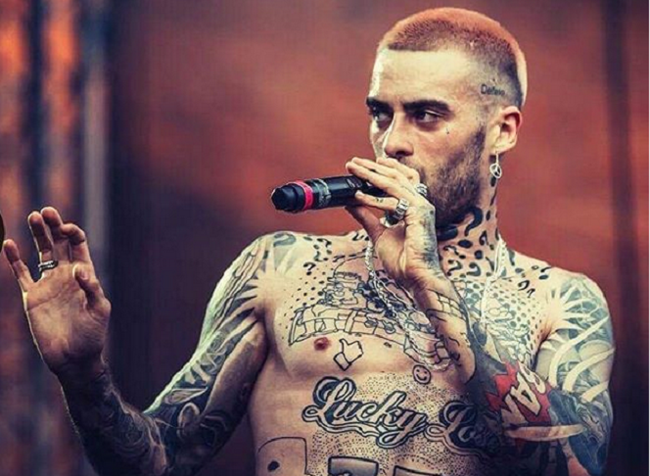
Wprowadzenie do zagadnienia
Odpowiedzcie na pytanie:
Co to jest tatuaż
Co to jest piercing
Jakich technik używa się wykonując tatuaże
Jakich materiałów używa się do zdobienia ludzkiego ciała
Jakie jest znaczenie tatuaży

Slide 13
Historia upiększania ciała
Ostatnio tatuaże stały się naprawdę modne. Chociaż ich pierwotne znaczenie związane jest z obrzędami rytualnymi, to wielu osobom dziary kojarzą się ze światkiem przestępczym. W ostatnich latach jednak to się zmieniło, bowiem wielu celebrytów zaczęło pokazywać swoje tatuaże i tym sposobem coraz więcej osób zachciało mieć tego typu ozdobę na ciele. Czasy, kiedy tatuaże kojarzyły się wyłącznie z subkulturą więzienną dawno już minęły. Dzisiaj stały się prawdziwą sztuką, a ozdabianie nimi ciała jest niezwykle modne. Na mniejsze bądź większe tatuaże decydują się zarówno kobiety, jak i mężczyźni, osoby młode i te starsze. Zanim udamy się do studia tatuażu warto poznać znaczenie tatuaży. Dzięki temu będziemy mogli postawić na taki, który idealnie odzwierciedli to, co nam w duszy gra.

Slide 14
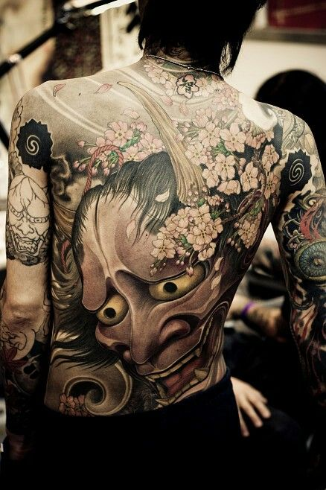
Krok 1: Dokładnie oczyszczamy włosy i skórę głowy. Najlepiej t
Tatuaż - tahitańskie tatau oznacza znak, malowidło
Inna definicja mówi, że jest to trwały znak lub wzór na ciele, wykonywany przez wprowadzenie barwnika pod skórę;
Termin tatuaż po raz pierwszy został użyty 1773 przez bryt. żeglarza i podróżnika J. Cooka; stosowanie tatuażu już w okresie neolitu potwierdzają ornamenty umieszczone na glinianych figurkach (ok. 4000–1700 p.n.e.); najstarszy zachowany tatuaż odkryto w Egipcie na mumii pochodzącej sprzed 4000 lat; w wielu kulturach tatuaż ma znaczenie religijne i symboliczne. Tatuaż wyraża porządek kosmologiczny, pełni funkcję amuletu mającego chronić przed złem i nieszczęściem, informuje o pozycji zajmowanej w hierarchii społecznej. W starożytniej Grecji posiadanie tatuażu świadczyło o „dobrym urodzeniu”; u Ajnów tatuowanie całej niemalże powierzchni ciała stanowiło część rytuałów religijnych. Tatuowanie towarzyszy obrzędom przejścia, wśród ludów Oceanii i u Indian tatuaż jest częścią rytuałów związanych z dojrzewaniem. Na Polinezji tatuaż na języku jest znakiem żałoby. W społecznościach o złożonych strukturach tatuowanie jest raczej sprawą wyboru indywidualnego i nie pełni funkcji religijnej lecz dekoracyjną.

Slide 15
Przez lata zmieniały się techniki i wzory tatuaży, a wszystko za sprawą rozwoju cywilizacyjnego. Początki trwałego zdobienia skóry były dość prymitywne: wcierano w wykute bądź nacięte rany różnorakie barwniki roślinne. Wzory najczęściej wykonywano przy użyciu ostrych szponów, pazurów dzikich zwierząt.
Oprócz techniki, zmieniały się także motywy oraz podejście do tematu. Zdarzały się momenty w historii, gdy tatuaż był dostępny tylko dla wybranych wojowników oraz takie, kiedy uważano go za symbol pochodzenia z niższych sfer. Obok piercingu, tatuaż jest jednym z elementów body art. Coraz mniej boimy się tatuować w widocznych miejscach. Zmieniały się techniki i wzory tatuaży, a wszystko za sprawą rozwoju cywilizacyjnego. Początki trwałego zdobienia skóry były dość prymitywne: wcierano w wykute bądź nacięte rany, sadzę lub inne naturalne składniki barwiące głównie na czarno. Wzory najczęściej wykonywano przy użyciu ostrych szponów, pazurów dzikich zwierząt.
Tatuowanie ciała znane jest już od czasów prehistorycznych. Można założyć, że niemal każdy lud na ziemi w jakimś momencie swojego rozwoju znał i stosował zwyczaj tatuowania. Brak natomiast stuprocentowej pewności, kiedy i gdzie wykonano pierwszy tatuaż. Najstarsze świadectwa tatuowania pochodzą z Europy. Fakt ten wydaje się podważać najbardziej rozpowszechnioną tezę, że zwyczaj tatuowania narodził się w Azji Południowo-Zachodniej, a stamtąd rozprzestrzenił się od Egiptu do Polinezji i Australii, aby na końcu dotrzeć do obu Ameryk. Pojawia się także wiele głosów wskazujących na możliwość niezależnego wykształcenia tego obyczaju u wielu różnych ludów w wielu miejscach na ziemi. Poparciem tej tezy jest różnorodność i mnogość informacji o tatuażu pochodzących z niemalże każdego zakątka naszego globu.

Slide 16
źródła
http://aestheticcosmetology.com/wp-content/uploads/2019/01/ke2017.5-7.pdf
https://encyklopedia.pwn.pl/haslo/tatuaz;3985684.html
http://www.bodypedia.pl/index.php/Tatua%C5%BC
https://www.glamour.pl/artykul/astro-tatuaze-czyli-najpiekniejsze-wzory-dla-kazdego-znaku-zodiaku-i-fanow-astrologii-201012025321
https://prawofilmowe.com.pl/2016/02/16/tatuaz-w-objeciach-prawa-autorskiego/
https://www.tattooartist.pl/artykuly/historia-jednego-tatuazu/mistyk-body-art/
https://foqclub.ru/pl/tatu-na-lopatke-gorgulya-razryvaet-kozhu-znachenie-tatuirovki-gorgulya/
https://dotykprzestrzeni.pl/unalome-duchowe-znaczenie/
https://www.patrycjamichalis.pl/2018/09/606na-czym-polega-magia-unalome.html
https://wearab.net/tatuaze/49-maori-tattoo-ideas-glowne-symbole-i-ich/
https://mojetatuaze.pl/tatuaze-maoryskie-znaczenie/
https://www.facebook.com/Aglaja.piercing/
https://www.kobieta.pl/artykul/przekluwanie-uszu-to-trend-na-2020-jaki-piercing-wybrac

Slide 17
EWALUACJA
Liczba punktów | 2 | 3 | 4
Zawartość merytoryczna pracy | Praca słaba pod względem merytorycznym. Brakujące elementy. | Praca dobra pod względem merytorycznym. Brak lub niewielkie błędy. | Praca bardzo dobra pod względem merytorycznym. Poprawne, ciekawe treści.
Prezentacja pracy | Prezentacja mało czytelna, pobieżna, nie budząca zainteresowania. Plakat nie zachęcający, słaby estetycznie, ubogi w informacje. | Prezentacja czytelna, dobra, interesująca. Plakat słaby wizualnie ale zawierający wszystkie informacje niezbędne do funkcji reklamowej. | Prezentacja ładna, wyczerpująca, budząca zainteresowanie. Plakat zachęcający do zakupu usługi i podkreślający zalety zabiegu.
Wrażenia estetyczne | Praca mało czytelna, nieestetyczna, niestarannie wykonana. Złe rozplanowanie elementów na stronie. | Praca czytelna, estetyczna, staranna. Dobre rozplanowanie elementów na stronie. | Praca estetyczna, czytelna, przejrzysta, zachęcająca do zapoznania się z nią, bardzo staranna. Atrakcyjna pod względem graficznym. Dobre rozplanowanie elementów na stronie. Praca wyróżniająca się.
Zaangażowanie w pracę grupy, umiejętność współpracy. | Brak zaangażowania wszystkich członków grupy w pracę i kreatywną współpracę. Brak zaangażowania w wykonanie plakatu | Dobre zaangażowanie w pracę wszystkich członków grupy. Umiejętność współpracy na zadawalającym poziomie. Uczeń angażował się tylko w jeden etap pracy | Pełne zaangażowanie w pracę wszystkich członków grupy na obu etapach pracy nad zadaniem. Wzajemne motywowanie się do pracy. Umiejętność współpracy w grupie na wysokim poziomie.

Slide 18
EWALUACJA
16 pkt
celujący
15-13 pkt
bardzo dobry
12-10 pkt
dobry
9-7 pkt
dostateczny
6-5
dopuszczający
<5
niedostateczny

Slide 19
Wnioski
Poszerzyliście swoją wiedzę na temat zdobienia ciała tatuażami i piercingiem
Nauczyliście się jakie są historyczne wpływy obecnego zdobienia ciała.
Poznaliście motywy wpływu na zdobienie ciała
Wiecie jakie zą zagrożenia dotyczące wykonywania technik tatuażu i piercingu.
Mogliście w ciekawy sposób utrwalić Waszą wiedzę z obsługi pakietu Office oraz tworzenia plakatu reklamowego.
Uczyliście się planowania i organizacji własnej pracy.
Mieliście okazję wykorzystać zdobytą wiedzę do sporządzenia reklamy usługi, którą w przyszłości możecie oferować.
Uczyliście się współpracy w grupie i pracy samodzielnej.
Nauczyliście się wykorzystywać Internet jako źródło informacji.
Mogliście Waszą pracę zaprezentować na forum klasy i podzielić się swoją wiedzą i umiejętnościami.

